Slide 1
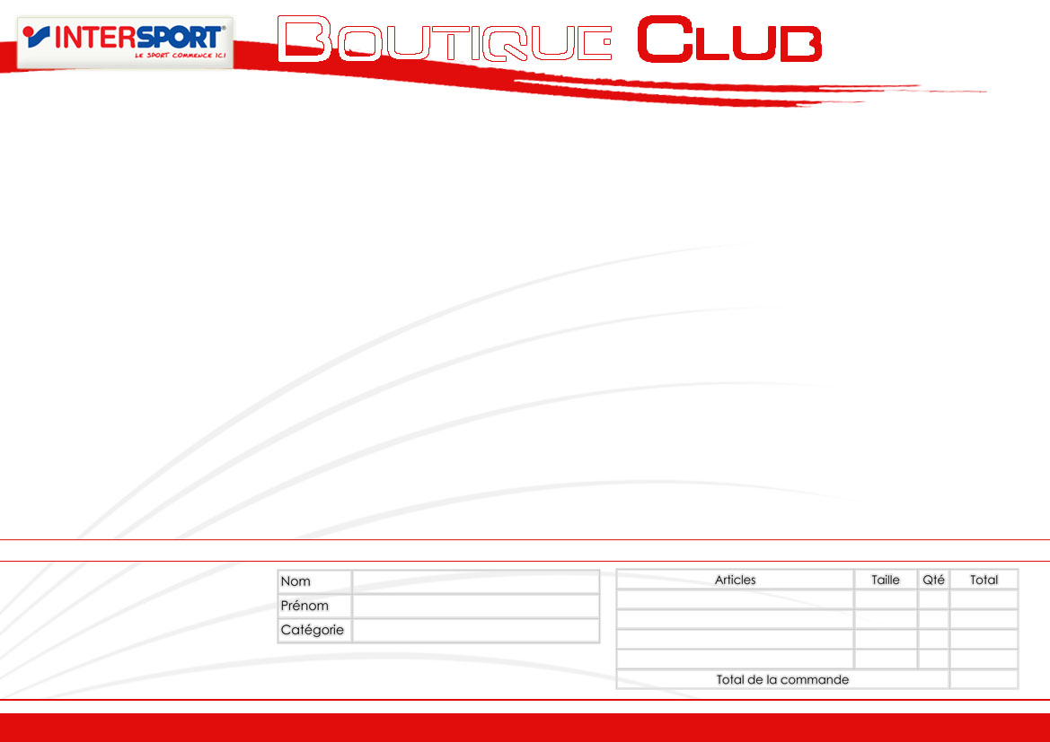
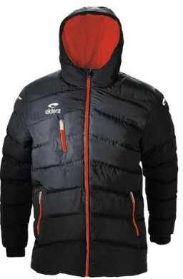
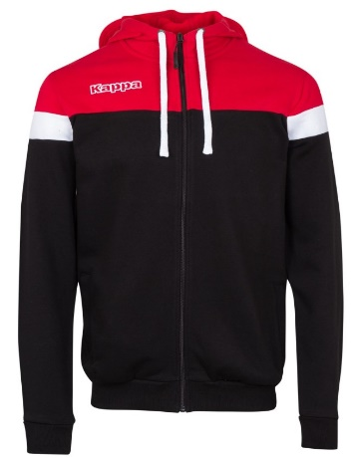
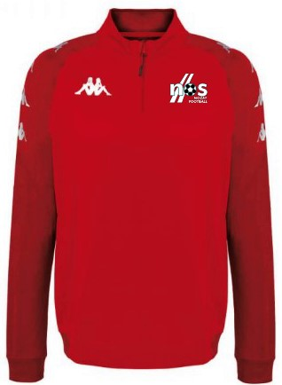
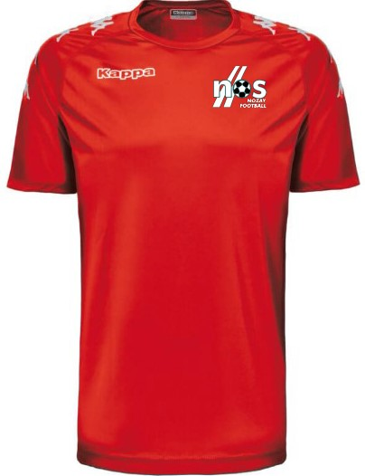
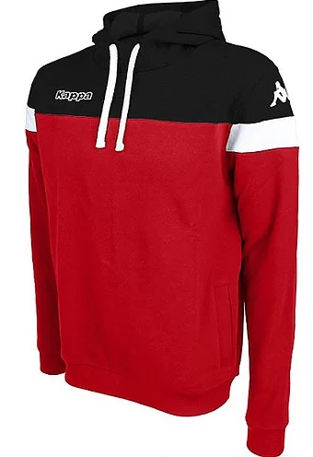
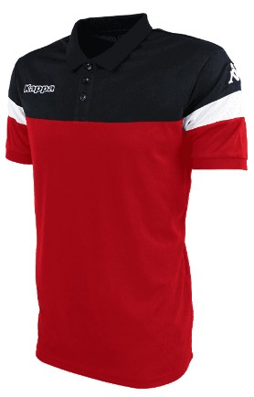
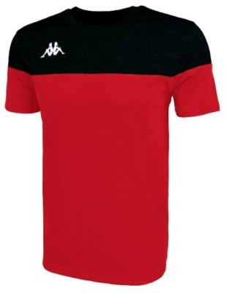
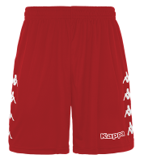
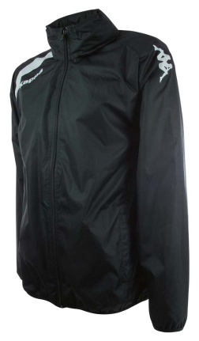
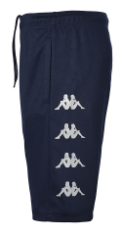
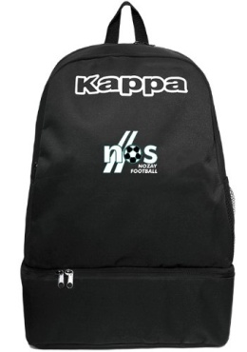
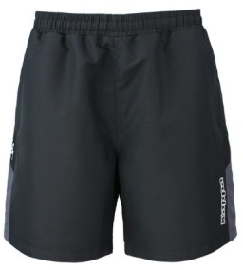
Saison 2020-2021
New
New
Sweat Entrainement TRIESTE
32 € Adulte
30 € Enfant
Maillot Entrainement
CASTOLO
23 € Adulte
21 € Enfant
Sweat capuche Zippée ACCIOZI 43 € Adulte
39 € Enfant
Polo SALTO
25€ Adulte
24€ Enfant
Parka Eldera Nada
55€ Adulte
55€ Enfant
Sweat Capuche ACCIO
38€ Adulte
36€ Enfant
Tee-Shirt SIANO
18 € Adulte
17€ Enfant
New
Fuseau
DOLCEDO
23€ Adulte
21 € Enfant
New
Coupe vent
MARTIO
32 € Adulte
29 € Enfant
Sac a dos
Avec compartiment chaussures
25€
Short Entrainement
CURCHET
14 € Adulte
12 € Enfant
Short PASSO
20€ Adulte
18 € Enfant
¾ Entrainement DOMASO
21 € Adulte
19 € Enfant
Pour toute commande merci de vous adressez à Vince jérémy jvince.intersport@yahoo.fr
Correspondance de tailles
Taille enfant
6A 8A 10A 12A 14A
Taille adulte
XS S M L XL XXL
Taille Enfants : 6 ans , 8 ans , 10 ans
12 ans , 14ans
Taille Adultes : S (174cm) ; M (177cm) ;
L (180 cm) ; XL (184 cm) ; XXL (188cm)
3XL (192cm ; 4XL ( 196 cm )
DaTes cLoTures des commandes : 25/07/20 - 30/09/20 - 10/11/ 20 - 15/02/21
INTERSPORT- La Chapelle sur Edre, Blain , Savenay - Fournisseur de votre boutique

